Slide 1
全球化統計資料搜尋
鄭忍嬌

Slide 2
今日作業規定
練習搜尋相關統計資料
  與「家政」相關統計資料一份
    找出趨勢變遷資料一份，並摘要之
  與「生活議題」相關國內統計資料一份
    找出趨勢變遷資料一份，並摘要之
  全球統計資料一份
    全球比較或趨勢資料一份，並摘要之

Slide 3
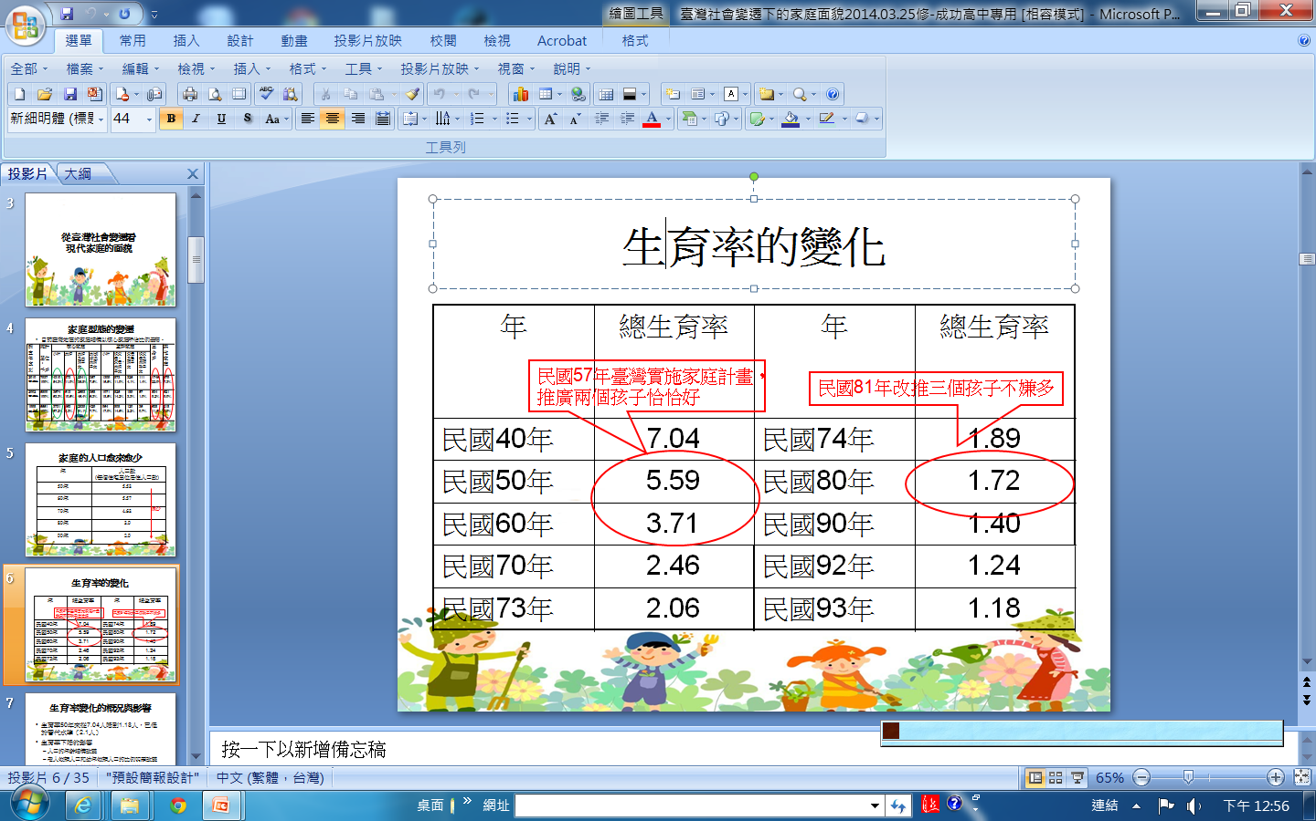
作業格式
比較
項目
標題
1.置頂
2.編碼
3.標示目的
表1 歷年台灣生育率
趨勢
年序
間隔決定考慮:
1.表格呈現目的
2.資料時間跨距
3.重要事件

Slide 4
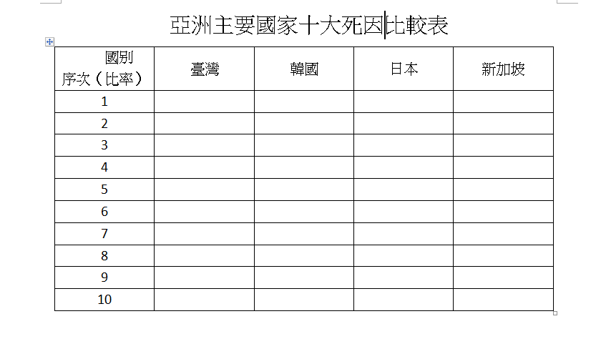
作業格式
國家別
國際比較
表2
比較項目序次

Slide 5
結果摘要
表1 歷年臺灣生育率
表1顯示：臺灣生育率從民國40年起，呈現一路下滑的趨勢，總生育率在民國40年為7.04，到民國73年已突破2.1，低於人口替代率。到了74年即低於家庭計畫所標示的「兩個恰恰好」。近年來更有接近「一胎化」的趨勢，到民國93年只剩下1.18。

Slide 6
臺灣的統計資料
國家圖書館：政府統計資訊網
中華民國統計資訊網
行政院主計處
內政部統計處

Slide 7
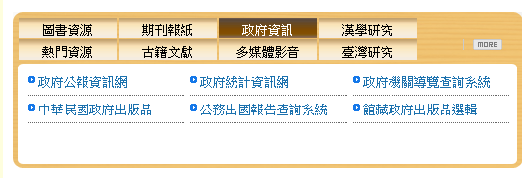

Slide 8
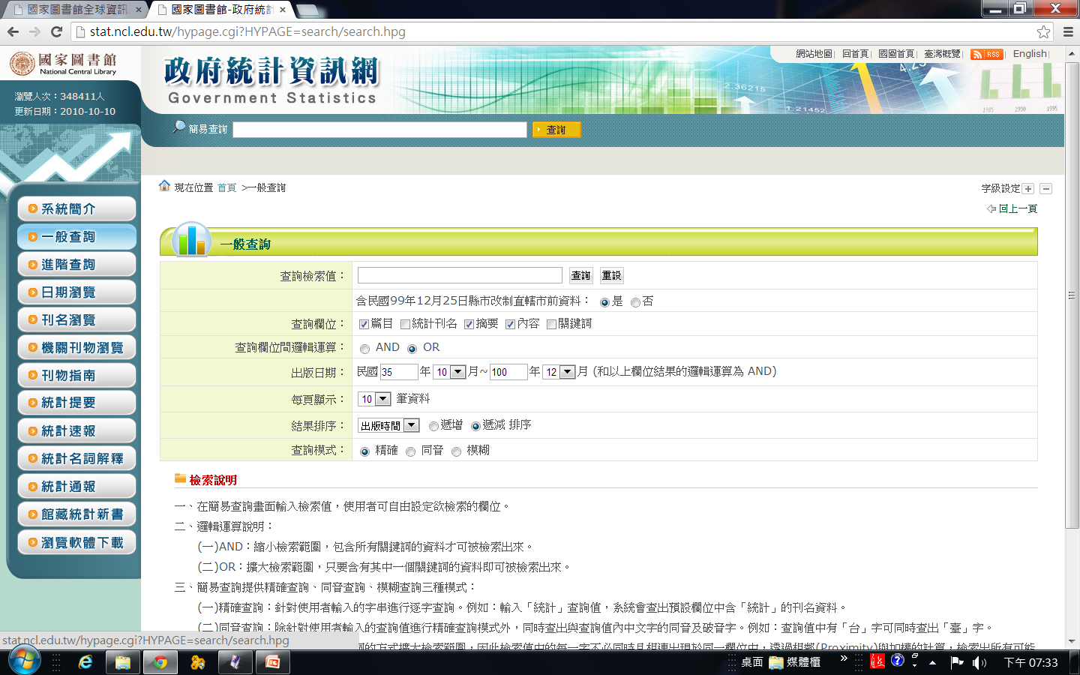

Slide 9
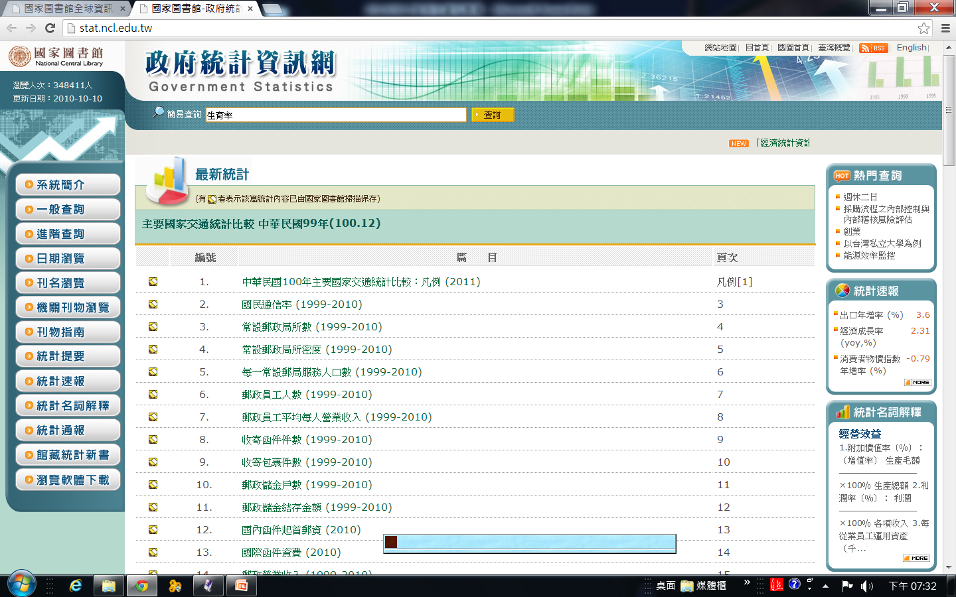

Slide 10
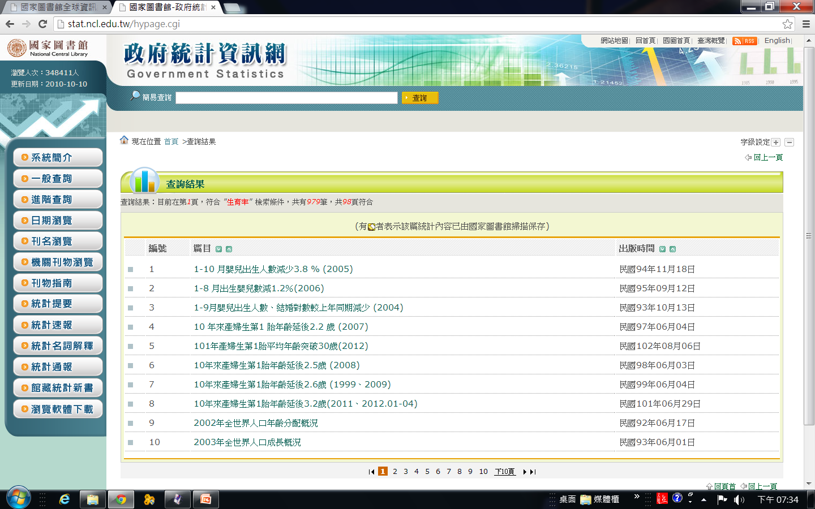

Slide 11
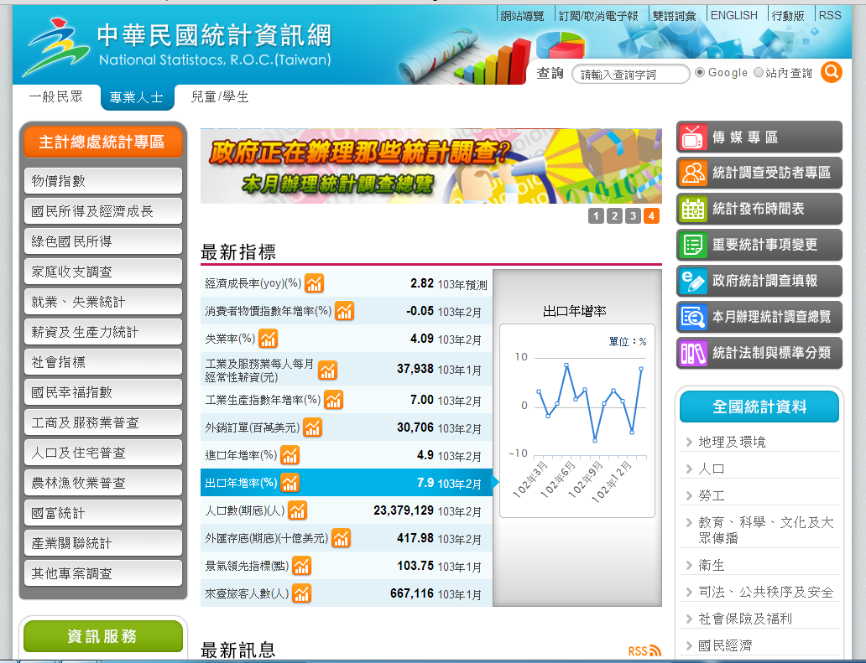

Slide 12
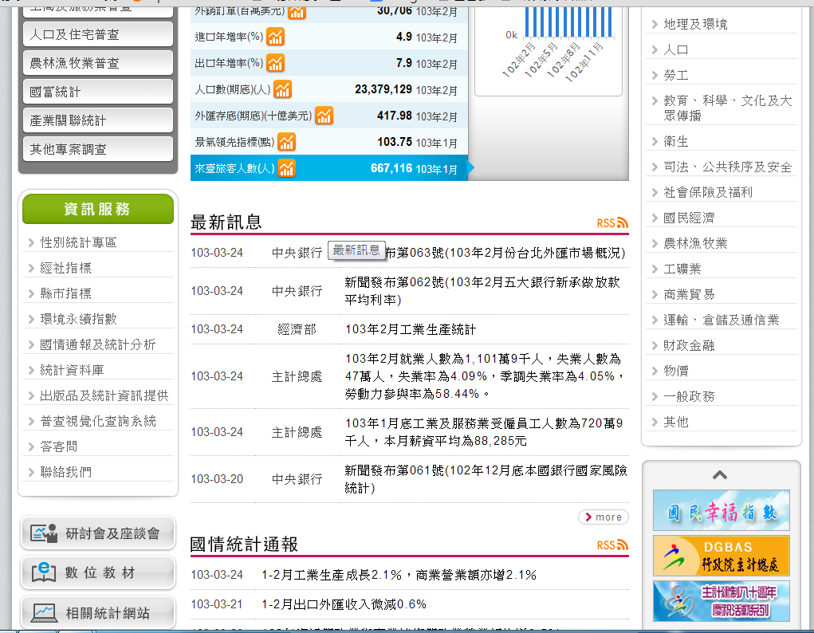

Slide 13
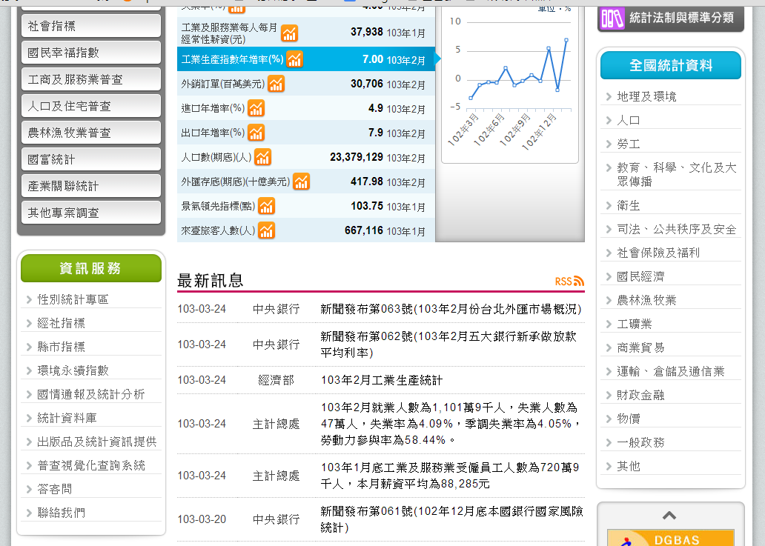

Slide 14
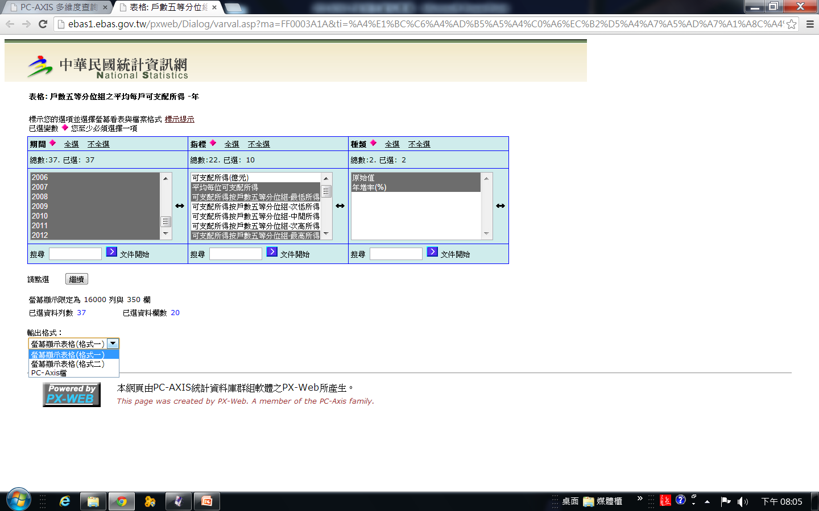

Slide 15
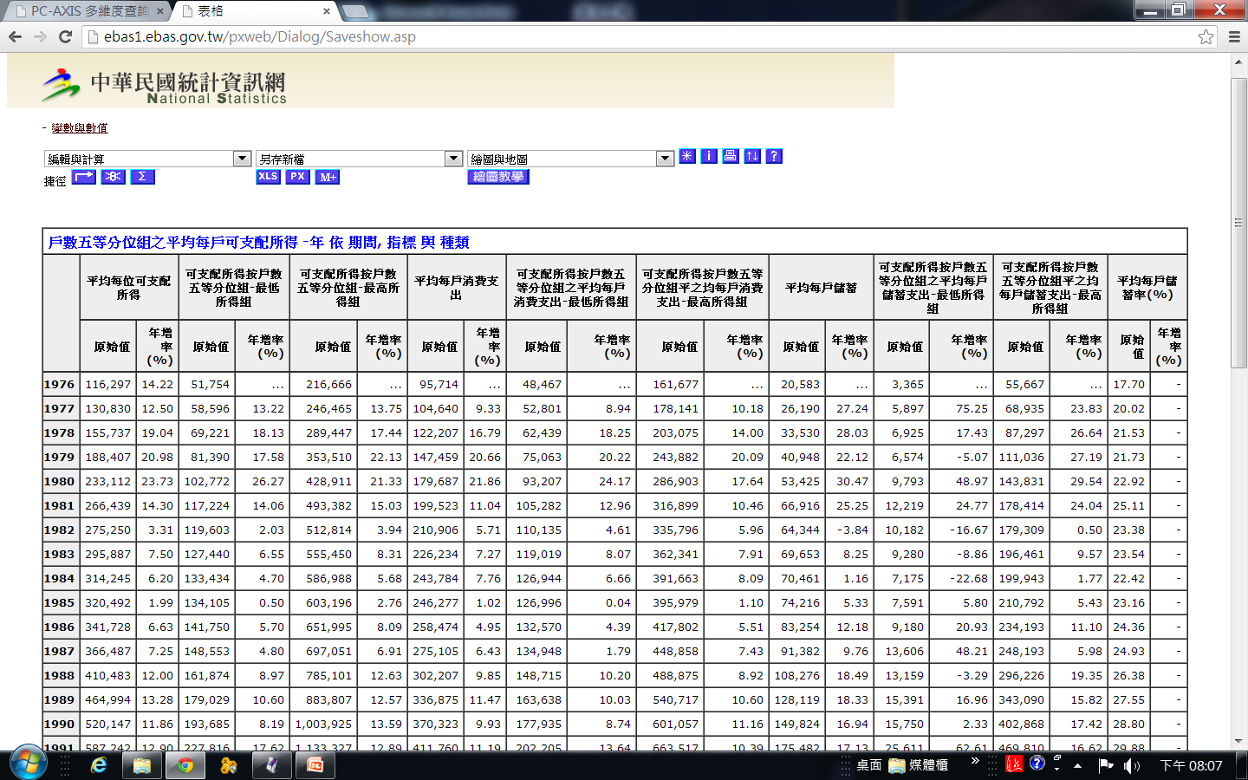

Slide 16
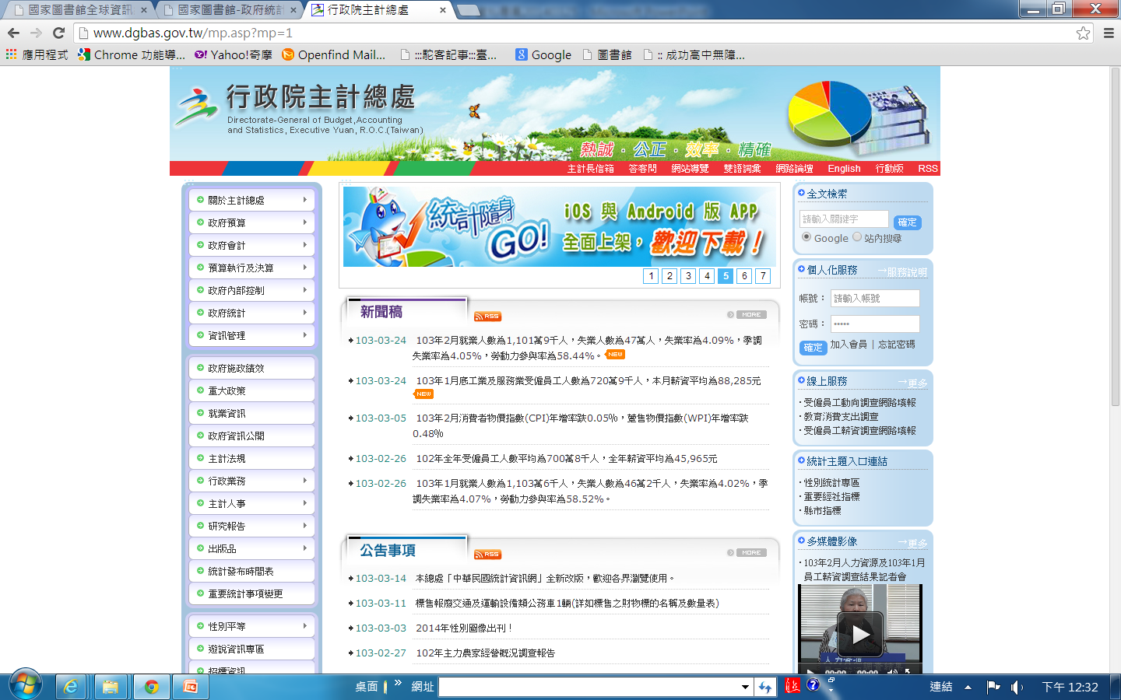

Slide 17
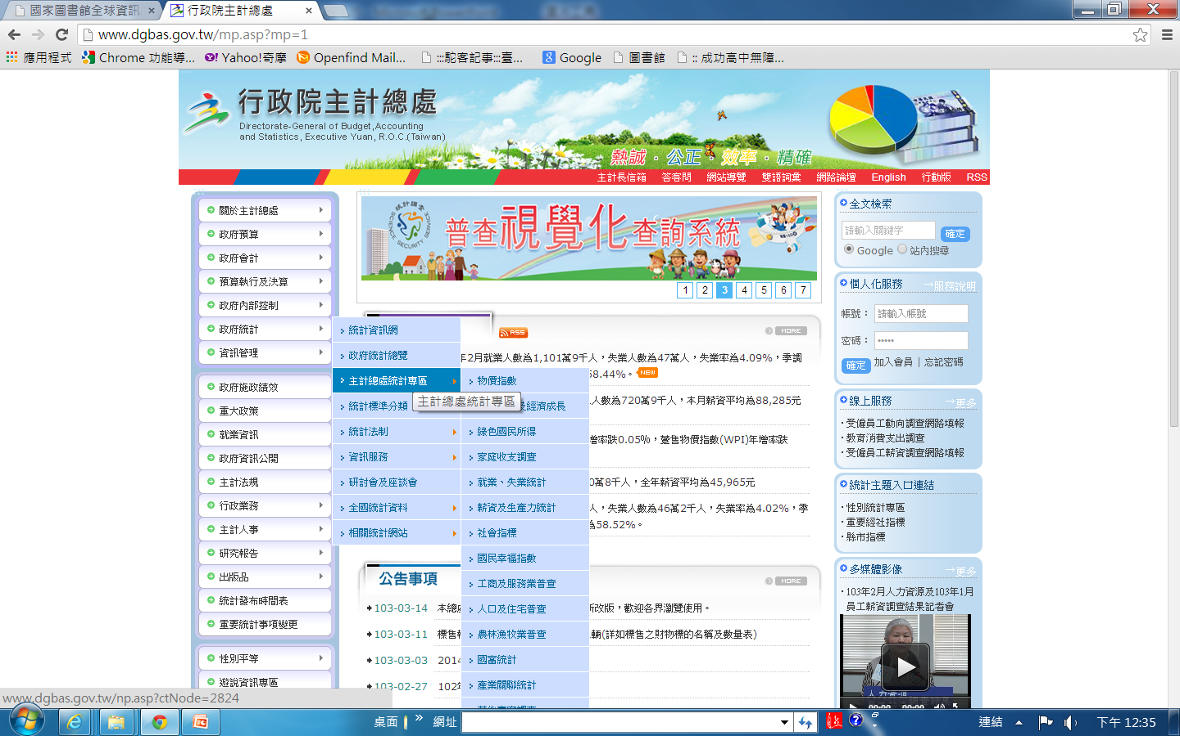

Slide 18
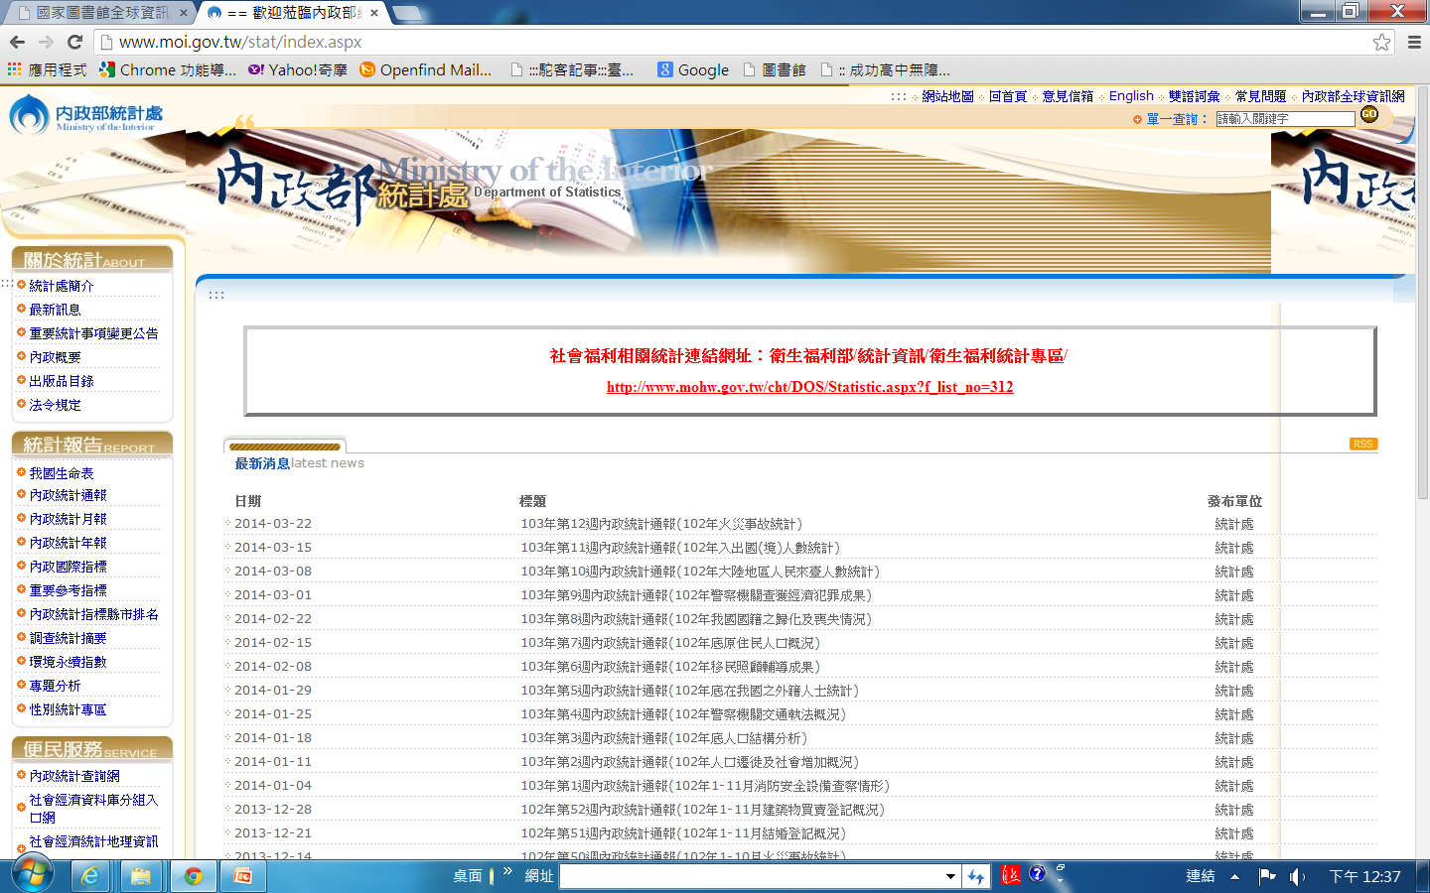

Slide 19
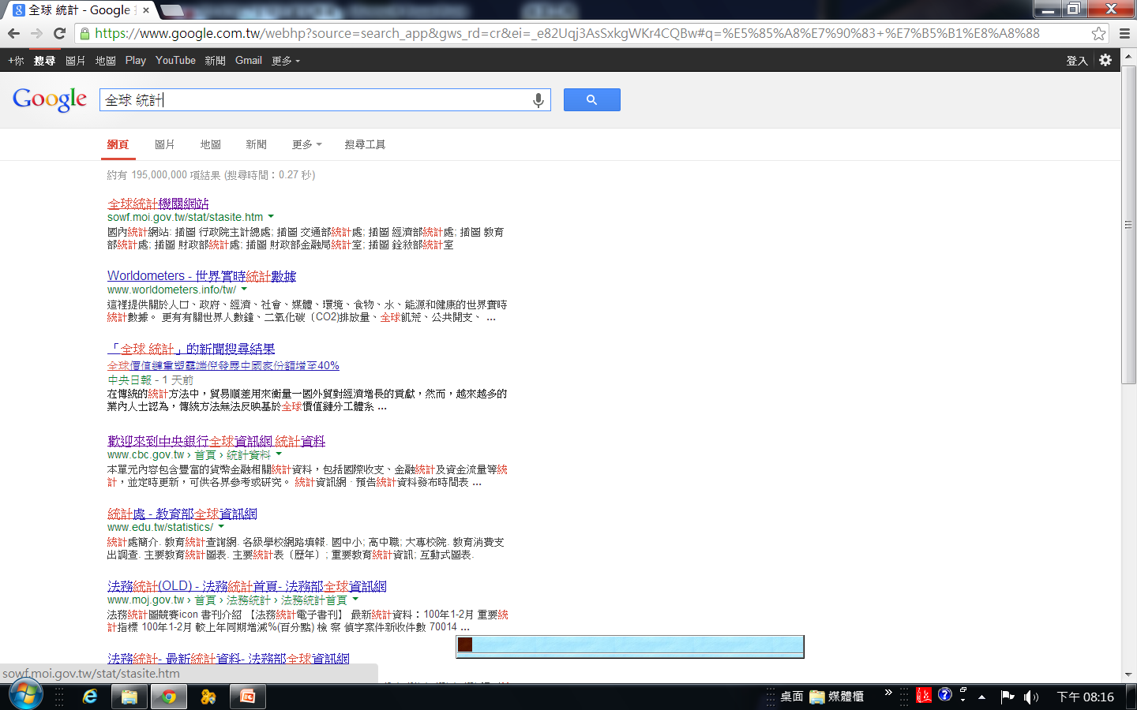
國際統計資料
全球統計機關網站

Slide 20
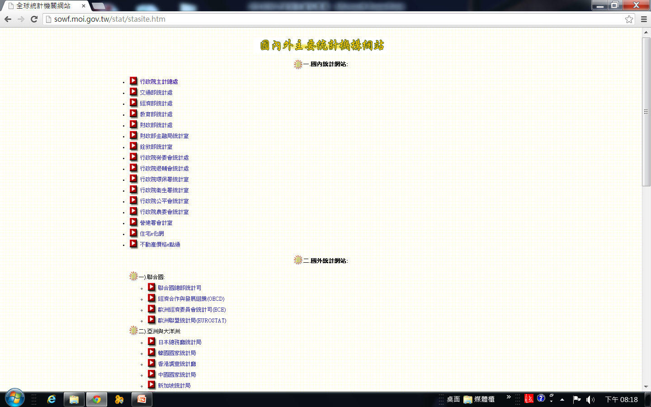

Slide 21
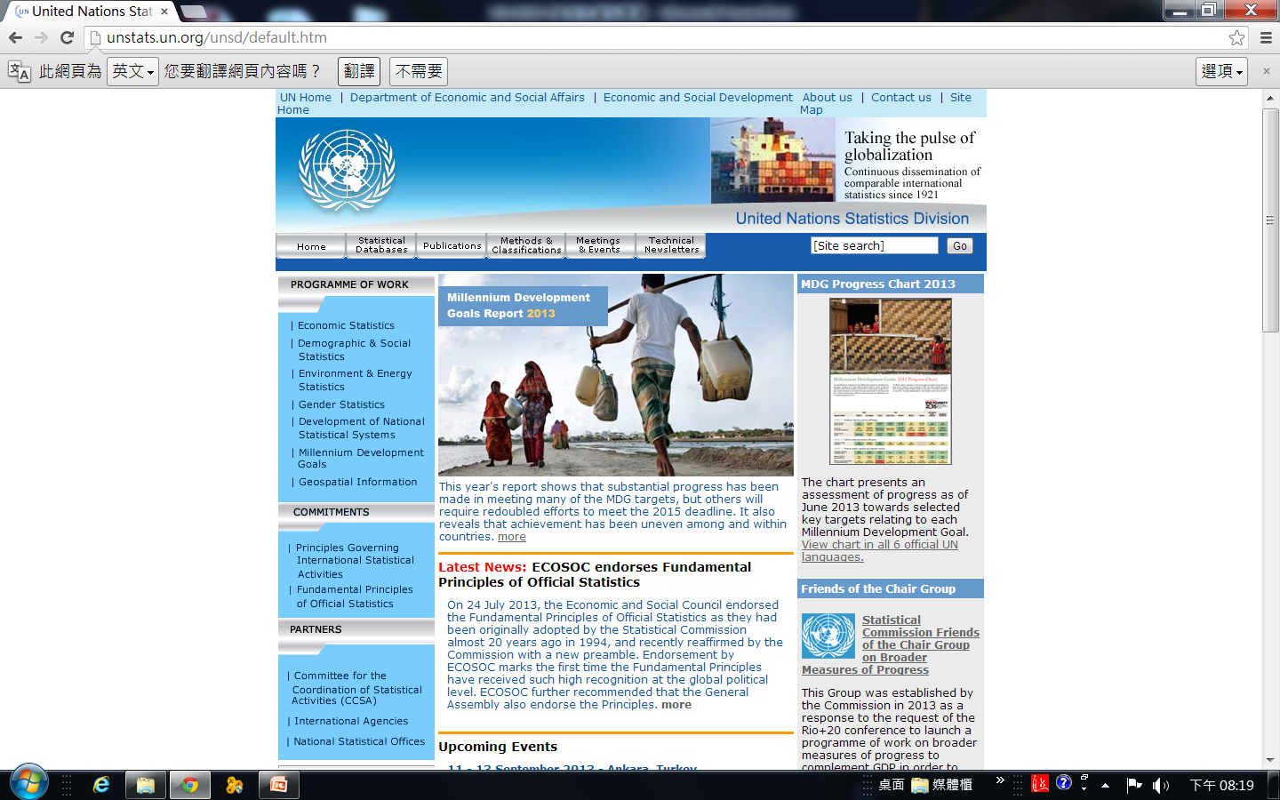

Slide 22
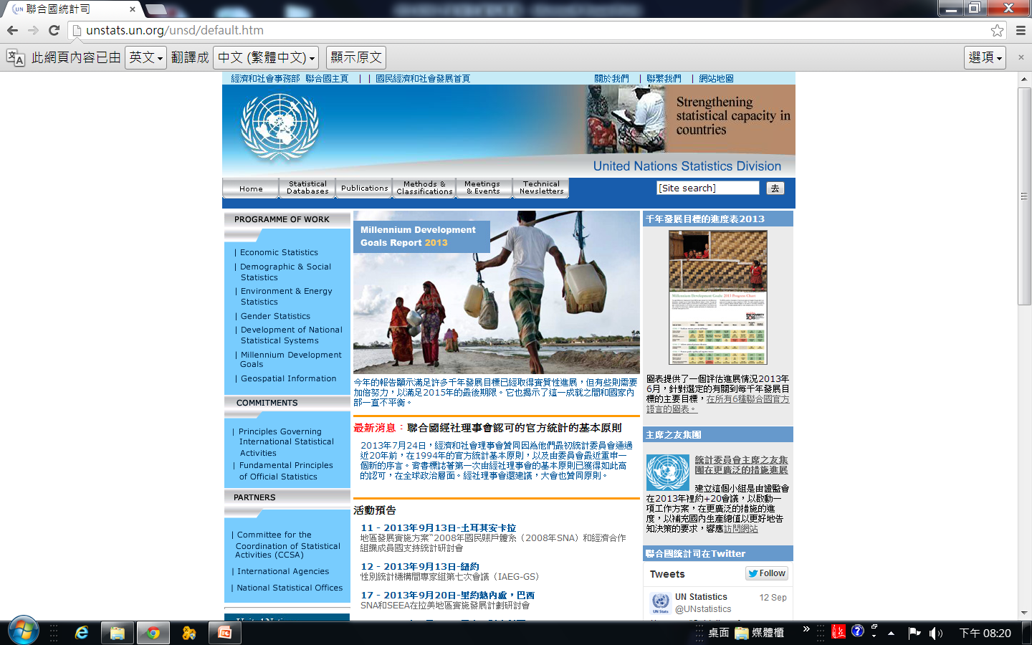

Slide 24
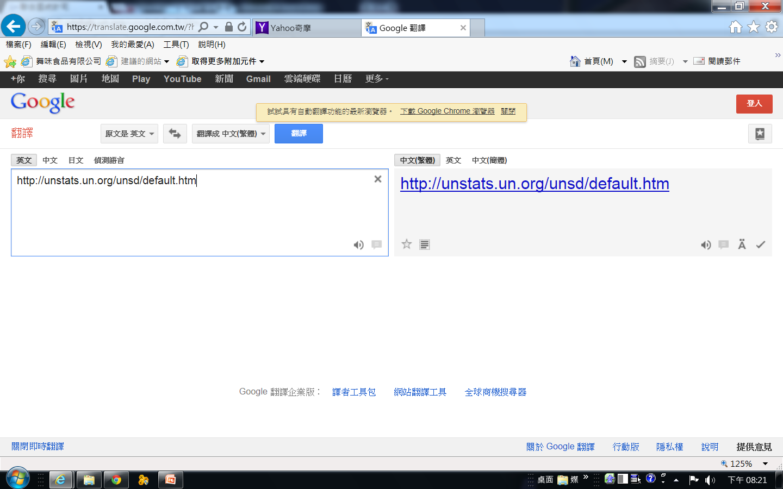

Slide 25
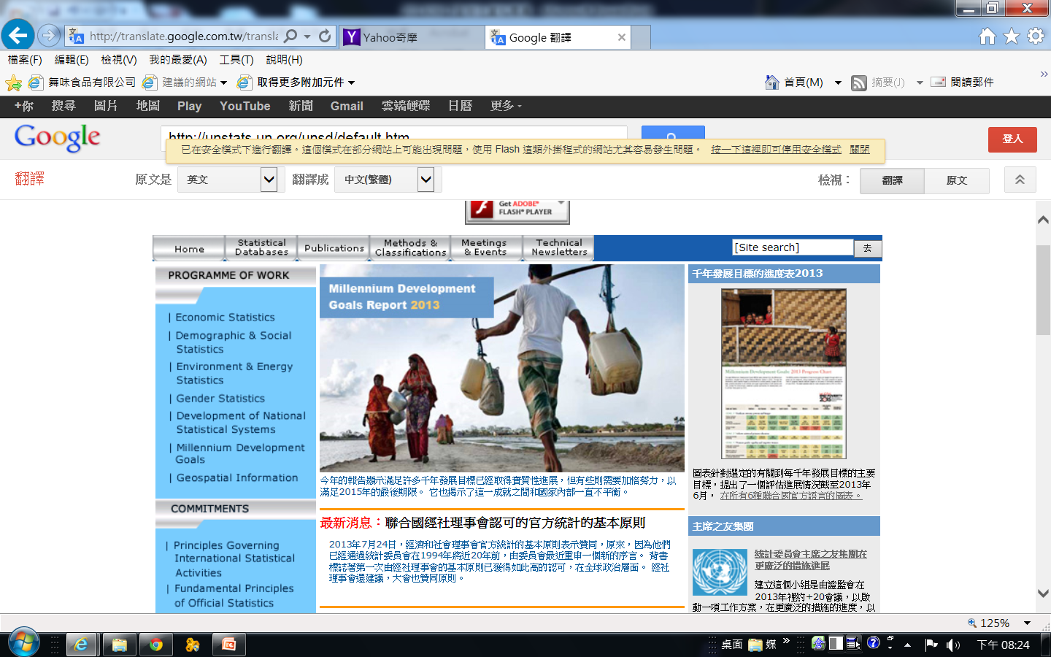

Slide 27
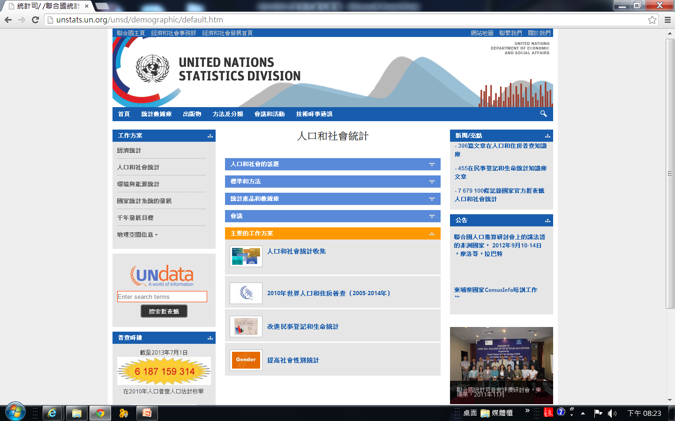

Slide 28
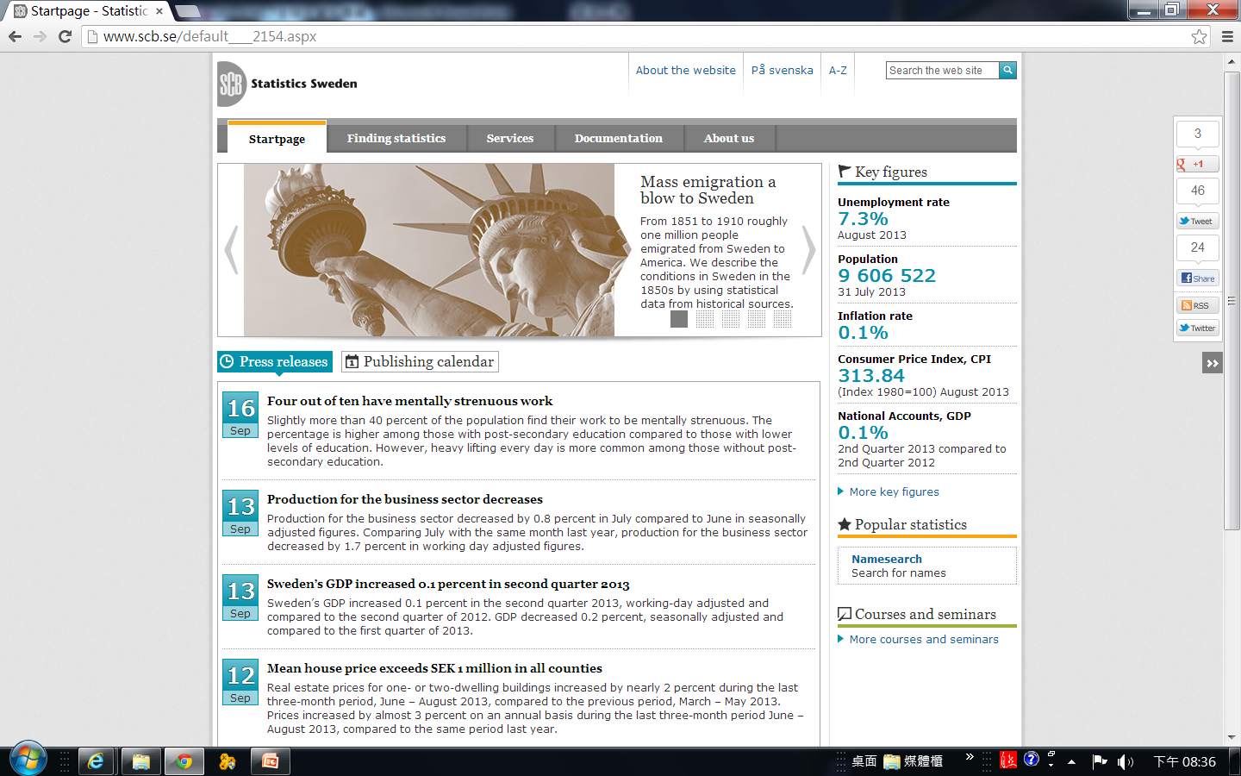
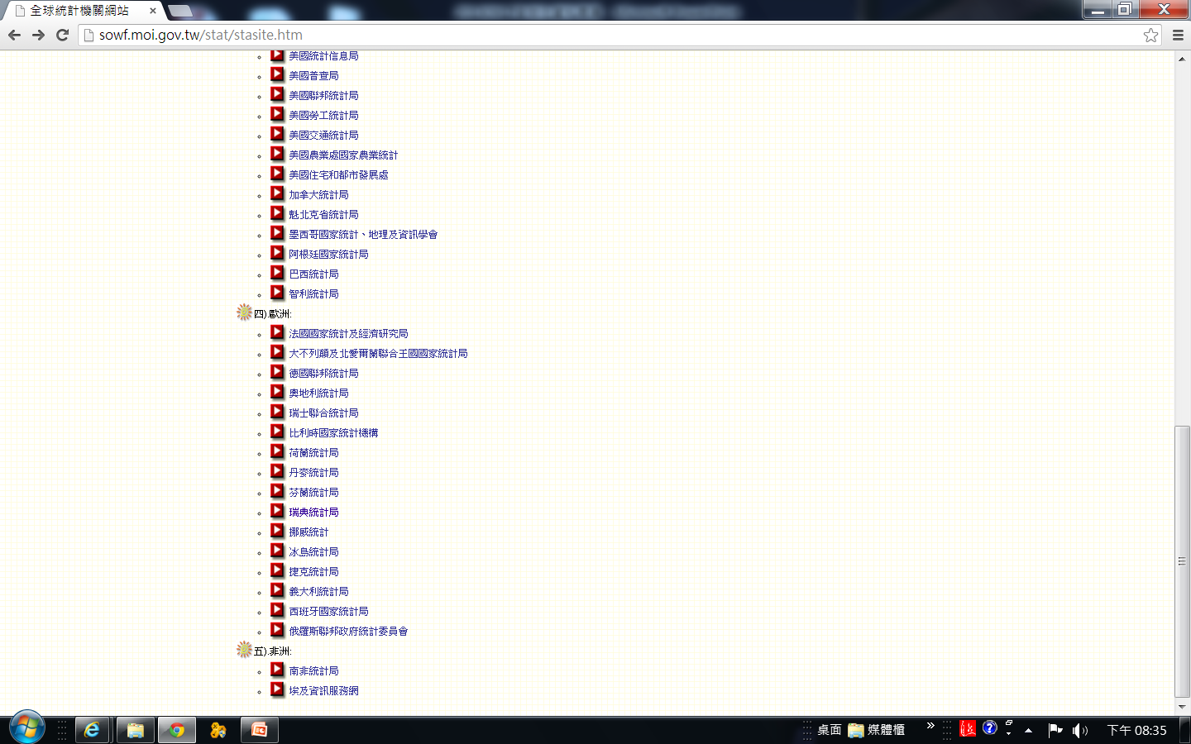

Slide 29
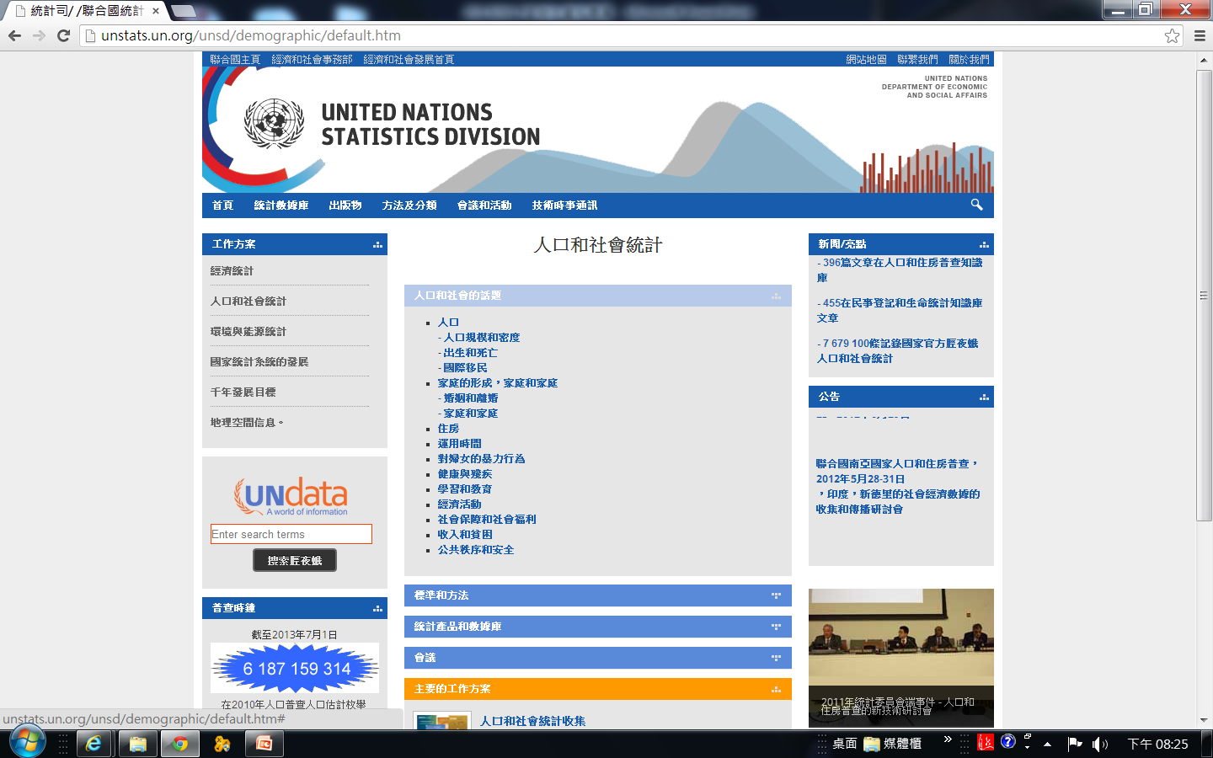
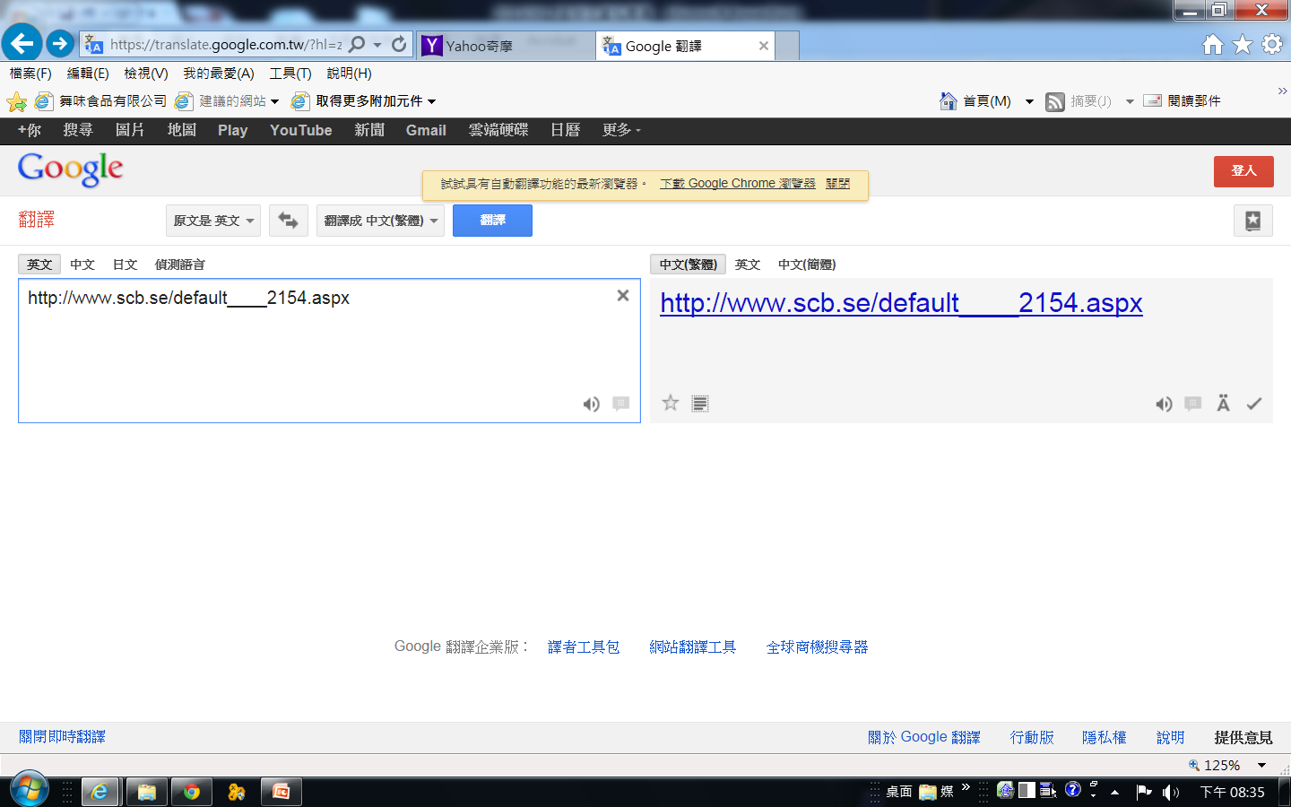

Slide 30
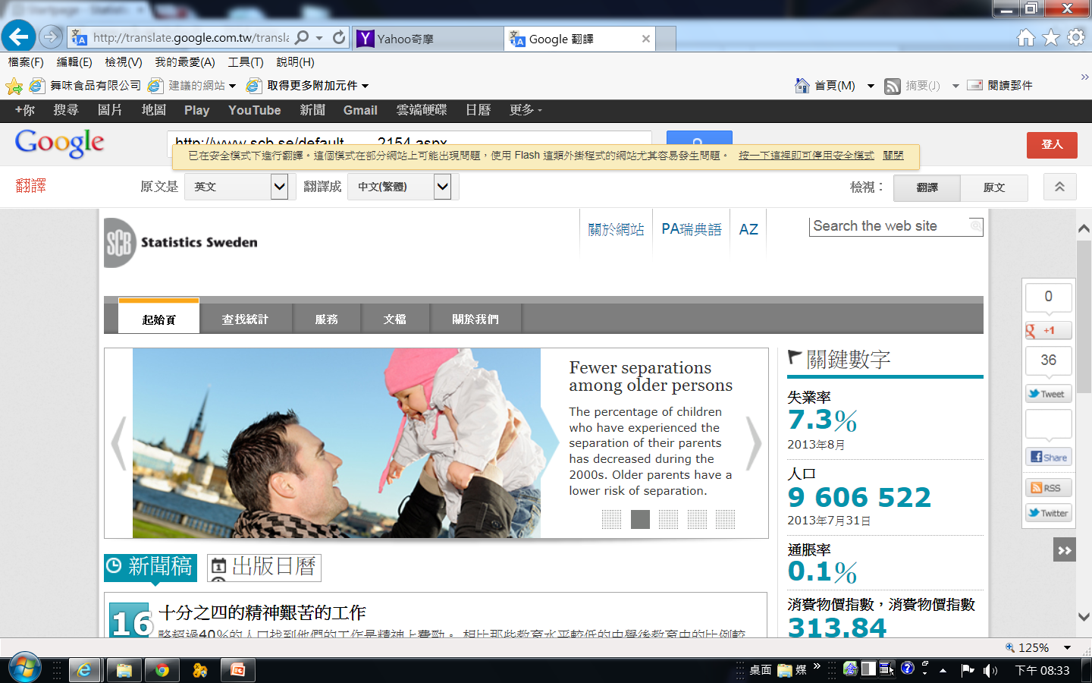

Slide 31
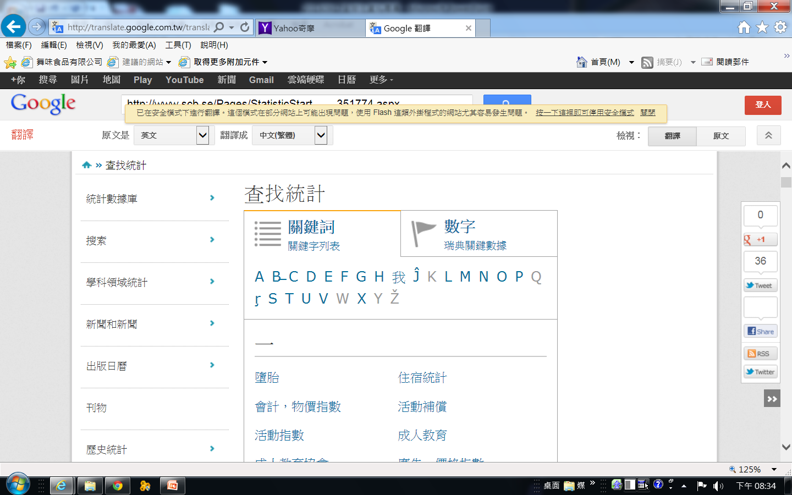

Slide 32
提問與回饋
找到有用資料，
報告完成一大半！
預祝！
發現知識新天地！！

